Slide 1
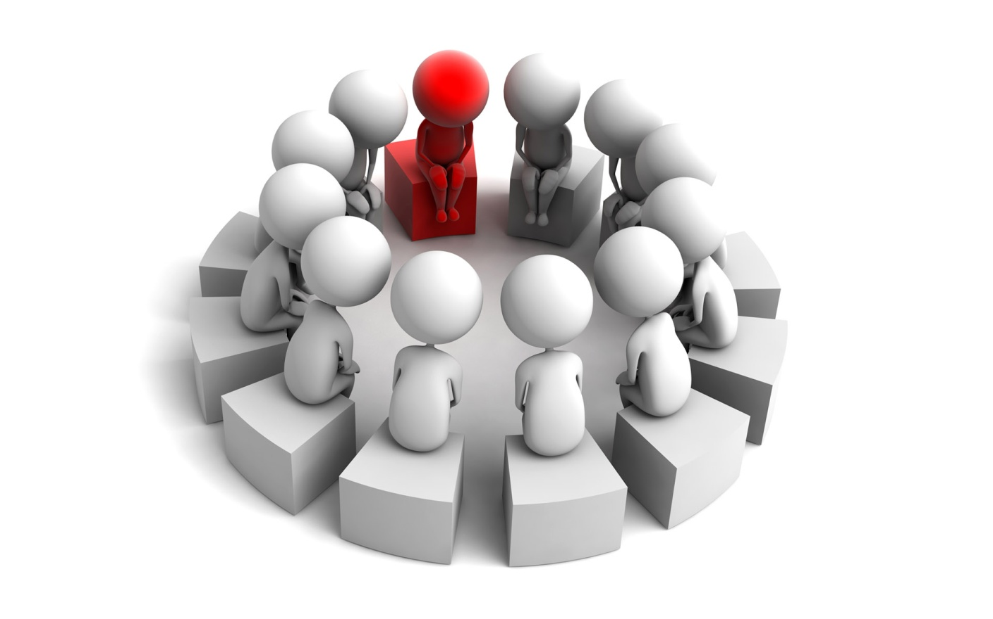

新员工入职培训之——
团队精神及忠诚度
V1
点击此处，写上您公司的名称
布衣公子作品

Slide 2
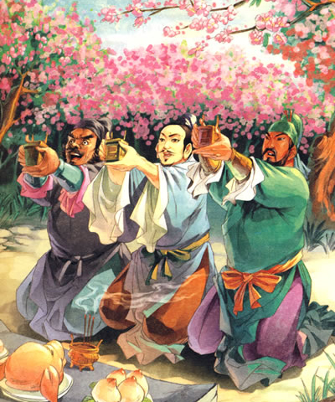
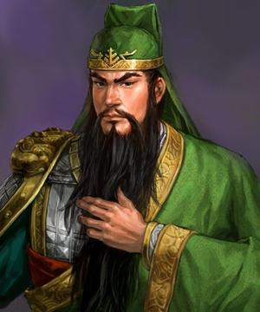
一级目录
团队精神
忠诚度

Slide 3
二级目录
团队的力量
与伙伴精诚协作，就能变得强大。
为什么人多力量却不一定大
为什么“三个和尚没水吃？”
如何理解团队精神
团队精神是什么？怎样理解？
怎样才算是具备团队精神
团队精神
落实到行动处，具体该怎么做？

Slide 4
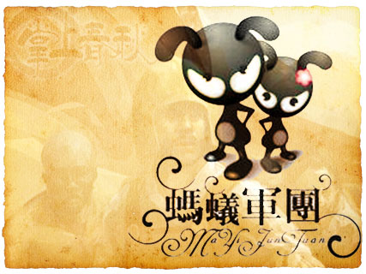
（一）团队的力量
恐怖的蚂蚁军团
在非洲的草原上如果见到羚羊在奔逃，那一定是狮子来了；如果见到狮子在躲避，那就是象群发怒了；如果见到成百上千的狮子和大象集体逃命的壮观景象，那是什么来了——蚂蚁军团！蚂蚁是何等的渺小微弱，任何人都可以随意处置它，但它的团队，就连兽中之王也要退避三舍。从这个古老的寓言人们可以得到启示：个体弱小，没有关系，与伙伴精诚协作，就能变得强大。

Slide 5
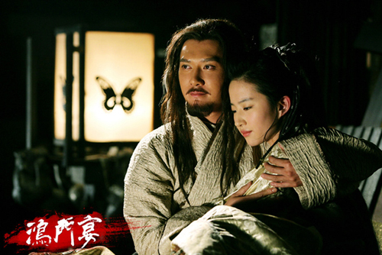
（一）团队的力量
两千多年前的楚汉相争，项羽勇猛无比，力大能拔山，然而最终得天下的，不是项羽，而是刘邦。因为刘邦网罗了很多人才，有三杰的韩信、张良和萧何，有宰狗的樊哙，赶车的夏侯婴，帮人做丧事的周勃，还有陈平、英布等，组成了一个人才济济的智囊团。
但是项羽生性多疑，不能够任人唯贤，连一个范增都留不了，最后落得一个兵败身亡的下场。刘邦的胜利，是团队的胜利。刘邦建立了一个人才各得其所、才能适得其用的团队；而项羽则仅靠匹夫之勇，没有建立起一个人才得其所用的团队，所以失败是情理之中的事。所以刘邦的胜利是一个团队对一个单人的胜利。

Slide 6
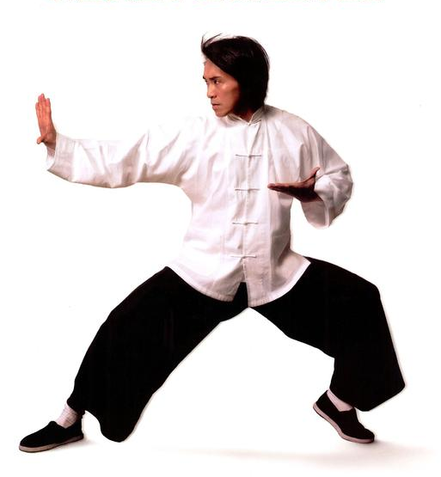
（一）团队的力量
21世纪的舞台上少了战场上的硝烟，多了商场上的竞争，这是一个追求个人价值实现与团队绩效双赢的时代。
比尔盖茨讲，“大成功依靠团队，而个人只能取得小成功”。团队能够完成个人所不能完成的任务。
联想提出的口号赫然是“打造虎狼之师”，它塑造的员工是既要像兽中之王老虎那样拥有“以一当十”的王者风范、英雄气概、雄厚实力，又要有像群狼那样分工合作，精诚团结的“以十当一”的精神，每个人知道自己在团队中的位置和作用，把个人目标与团队共同目标合二为一。而这，正是联想能够做大做强的原因之一。

Slide 7
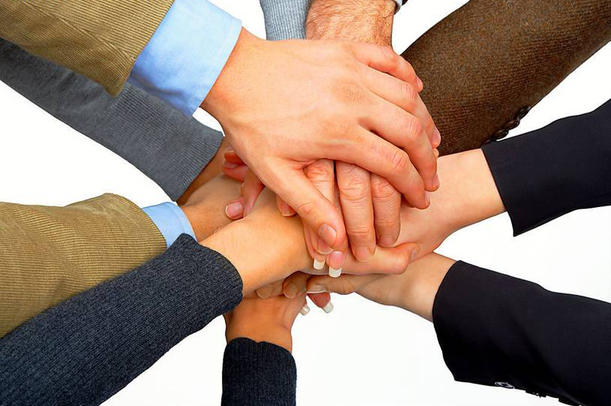
（二）为什么人多力量却不一定大？
德国科学家瑞格尔曼的拉绳实验：参与测试者被分成四组，每组人数分别为一人、二人、三人和八人。瑞格尔曼要求各组用尽全力拉绳，同时用灵敏的测力器分别测量拉力。测量的结果有些出乎人们的意料：二人组的拉力只为单独拉绳时二人拉力总和的95%；三人组的拉力只是单独拉绳时三人拉力总和的85％；而八人组的拉力则降到单独拉绳时八人拉力总和的49％。
可见：在群体组织中，并不必然得出1+1>2的结果，而是1+1＜2
有句话说“人多力量大”。可这个实验说明了什么？

Slide 8
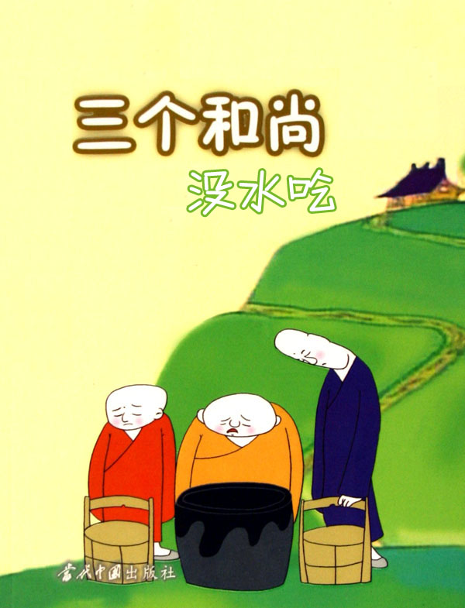
（二）为什么人多力量却不一定大？
华盛顿合作规律说的是：一个人敷衍了事，两个人互相推诿，三个人则永无成事之日。多少有点类似于我们“三个和尚”的故事。人与人的合作不是人力的简单相加，而是要复杂和微妙得多。一个人一分钟可挖一个洞，六十个人一秒种却挖不了一个洞。这种团队协作中出现内耗的现象被称为邦尼人力定律。

Slide 9

（二）为什么人多力量却不一定大？
我们的社会太强调英雄，总在强调“以一当十”。“以一当十”并不难，但是，难的是“以十当一”。“以一当十”只要最大程度地发挥一个人的潜力就行了。而“以十当一”则不同，它需要最大程度地发挥十个人的潜力，而且要使这些潜力朝着一个方向使劲。
因此，团队的成员除了应具备优秀的专业知识以外，还要有优秀的团队合作能力，这种合作能力，有时甚至比成员的专业知识更加重要。

Slide 10
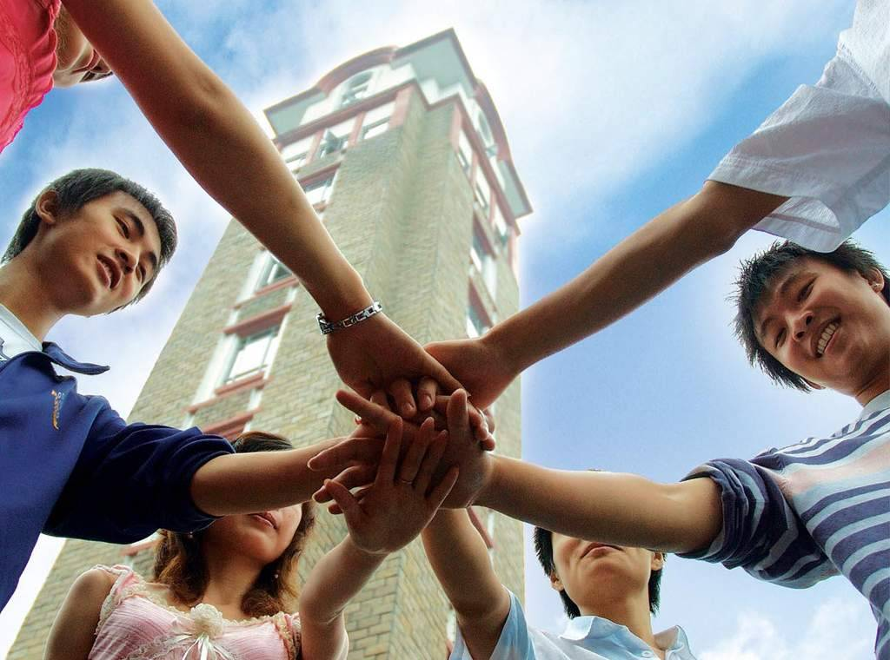
（二）为什么人多力量却不一定大？
然而，在我们传统的管理理论中，对合作研究得并不多，最直观的反映就是，目前的大多数管理制度和行业都是致力于减少人力的无谓消耗，而非利用组织提高人的效能。换言之，不妨说管理的主要目的不是让每个人做到最好，而是避免内耗过多。那么，如何避免内耗过多呢？从制度层面来讲，就是要简洁有效的制度、通畅完善的流程以及公平激励的考核规则，而从文化层面来讲，就是要树立团队精神。
缺乏“团队精神”的群体不过是乌合之众，而一个有高度竞争力、战斗力的团队，必须有“团队精神”。一个人没有团队精神将难成大事，一个企业如果没有团队精神将成为一盘散沙，一个民族如果没有团队精神也将难以强大。

Slide 11

（三）如何理解团队精神？
【案例】某公司用高薪从人才市场招了一位网络管理员小乔，半年多来，小乔在工作中表现突出，技术能力得到了大家的认可，每次均能够保证质量地完成项目任务。在别人手中的难点问题，只要到了小乔那里都能迎刃而解。公司对小乔的专业能力非常满意，有意提升他为项目主管。然而，在考察中公司发现，小乔除了完成自己的项目任务外，从不关心其他事情；且对自己的技术保密，很少为别人答疑；对分配的任务有时也是挑三拣四，若临时额外追加工作，便表露出非常不乐意的态度。另外，他从来都是以各种借口拒不参加公司举办的各种集体活动。如此不具备团队精神的员工，显然不适宜当主管。

Slide 12
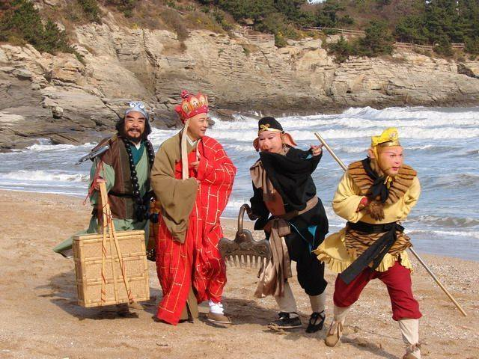
（三）如何理解团队精神？
从上述这个故事中，我们大致总结，所谓团队精神，就是大局意识、协作精神和服务精神的集中体现。另外，对团队精神的进一步理解，我们阐述如下：
团队精神的基础：尊重个人的兴趣和成就。团队精神的形成并不要求团队成员牺牲自我，相反，挥洒个性、表现特长保证了成员共同完成任务目标（如右图，呵呵）。
团队精神的核心：协同合作。
团队精神的最高境界：全体成员的向心力、凝聚力，反映的是个体利益和整体利益的统一，并进而保证组织的高效率运转。
【观点】如果我们追求简单，一位资深人力资源专家说：团队精神有两层含义，一是与别人沟通、交流的能力；二是与人合作的自觉性。

Slide 13


（四）怎样才算是具备团队精神？
1
2
团结互助，精诚合作：
团队精神的核心，实际上就是合作的精神。合作关系到每个人的生存之道。
平等友善，乐于沟通：
良好的沟通能力是团队合作的关键，没有沟通就没有团队精神。
三级目录

Slide 14
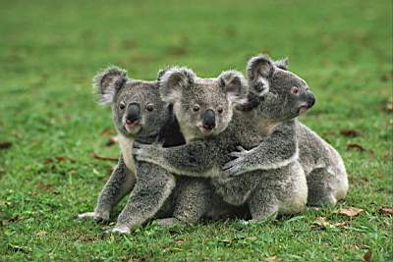
（四）怎样才算是具备团队精神？
①团结互助，精诚合作
简单地说，凝成团队的行动就是合作，如前所述，团队精神的核心实际上就是合作的精神。可以说，合作关系到每个人的生存之道，有着至关重要的作用。
合作无处不在
合作的好处
合作的重要性
合作精神的具体表现
一排篱笆三个桩
一个好汉三个帮
四级目录

Slide 15
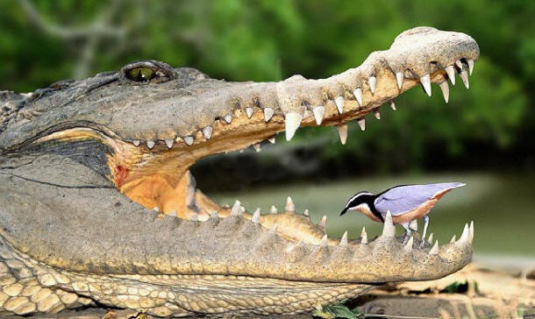
（四）怎样才算是具备团队精神？
①团结互助，精诚合作
合作
在动物世界，即使凶残的鳄鱼也有合作伙伴。古希腊历史学家希罗多德在奥博斯城的鳄鱼神庙发现大理石水池中的鳄鱼在饱食后常张着大嘴，任凭一种灰色的小鸟在那里啄食剔牙。所有的鸟兽都避开凶残的鳄鱼，只有这种小鸟却能同鳄鱼友好相处。鳄鱼从不伤害这种小鸟，因为它需要小鸟的帮助，它需要小鸟飞到它的嘴里去吃水蛭、碎肉等腐烂的残留物，这使它感到很舒服。
合作无处不在
这种灰色的小鸟叫“燕千鸟”，又称“牙签鸟”，它们既是鳄鱼的牙科大夫和口腔保健医生，又是鳄鱼的忠诚卫士，只要一有动静，它们就会一哄而散，使正在打瞌睡的鳄鱼猛醒过来，做好应变的准备。

Slide 16
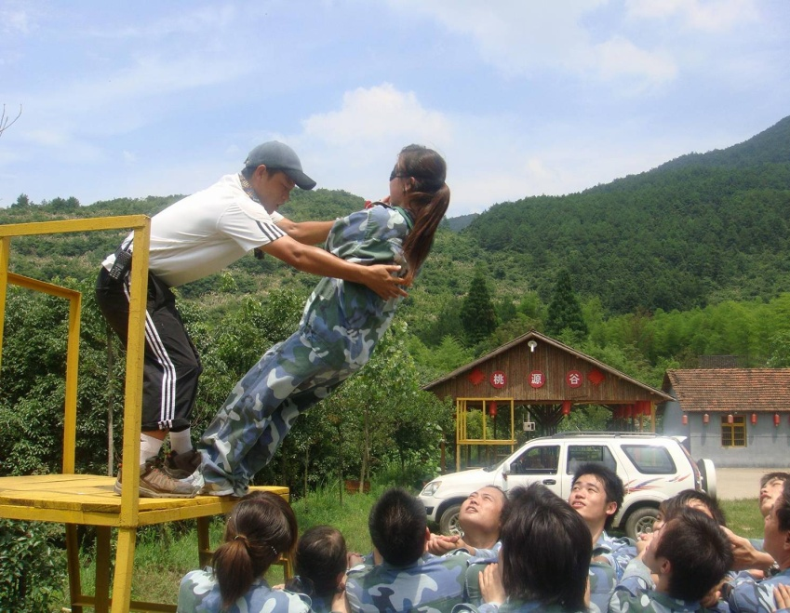
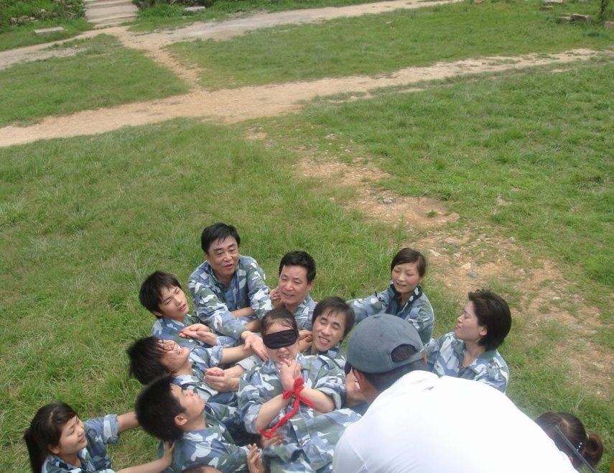
（四）怎样才算是具备团队精神？
①团结互助，精诚合作
合作
今天，个人英雄主义的年代一去不复返，现代社会更需要合作，合作是生存之道。你是独立的个体，你有独立的人格，独立的品性，独立的人生旅程，但你不可能独立地生活，更不可能独立地成就人生梦想。
合作无处不在
自己有没有团队合作的精神？是每个人都要叩问自己的。

Slide 17
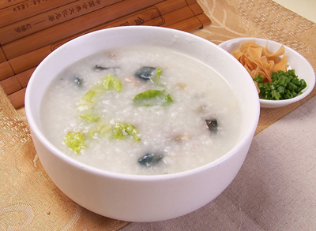
（四）怎样才算是具备团队精神？
①团结互助，精诚合作
合作
天堂和地狱分粥的故事
在天堂和地狱里，有同样的一桶粥，同样长的一个勺子。在地狱里，每个人争前恐后地去拿这个勺子取粥给自己吃。可这勺柄太长了，无论如何也吃不上自己喂的粥，结果是谁也吃不到粥。而在天堂里，一个人拿勺子取到粥喂给另一个人，这样大家互相喂对方，结果是每个人都有粥吃。
合作的好处
【点评】相同的资源却有两种截然不同的结果，这表明，合作的背后意味着双赢或多赢。能够把一个人的赢，变成双赢或多赢，只有通过合作才能实现。如果不合作，即使能赢也就是一个人赢，不可能双赢，更不可能多赢。

Slide 18
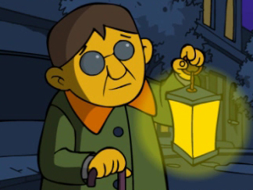
（四）怎样才算是具备团队精神？
①团结互助，精诚合作
合作
盲人提灯的故事
有位盲人在夜晚走路时，手里总是提着一个明亮的灯笼，别人看了很好奇，就问他：“你自己看不见，为什么还要提灯笼？” 那盲人满心欢喜地说：“这个道理很简单，我提灯笼并不是为自己照路，而是让别人容易看到我，不会误撞到我，这样就可保护自己的安全，也等于帮助自己。
合作的好处
【点评】照亮别人是为了照亮自己。工作中每个人应该明白对别人最好的时候，就是对自己最好的时候。

Slide 19


（四）怎样才算是具备团队精神？
①团结互助，精诚合作
合作
微软攀上了蓝色巨人
在计算机科学领域历史的惊涛骇浪中，蓝色巨人IBM是个特别的角色，因为它不仅自身伟大，更重要的是，它还成就了足以与自己比肩的伟大公司，那就是微软。 1980年代，IBM开始生产个人电脑，并安装微软的系统。借助于IBM品牌的力量，微软一下子成为PC机操作系统的霸主。
合作的好处
【点评】合作是一种智慧，就是借助别人的力量使自己成长。不要认为成长仅仅是关系到自己的事情，当一个人借助别人的力量的时候，他可能得到更快的成长。

Slide 20
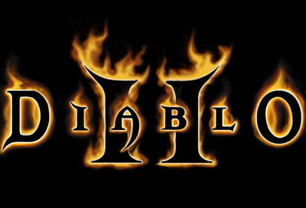
（四）怎样才算是具备团队精神？
①团结互助，精诚合作
合作
大号带小号的案例
网络游戏中，常常会出现大号带小号一起打怪、练级的情况，那么这样有什么好处呢？看网友是怎么回答的：带小号是因为大号去打那些低级怪的时候，是不会有经验也不会掉任何物品的，但如果队伍里面有一个小号的时候，大号打怪就会有相应的经验也会掉钱钱和物品了。
合作的好处
【点评】大号带小号，小号成长的快，大号成长的也快，而且还有很多药水、金钱等利益收获。反之，如果一个人还没有借助到别人的力量，这可能就意味着他合作得还不够。

Slide 21

（四）怎样才算是具备团队精神？
①团结互助，精诚合作
合作
企业不是某一个人或几个人就能做好的，需要所有人员的精诚合作才能实现成功。合作是一种能力，更是一种艺术。唯有善于与人合作，才能获得更大的力量。
合作的重要性
“有很强的沟通能力，并善于与他人合作。”已成为企业在招募员工时对其素质的重要衡量指标。
团队精神是现代企业成功的必要条件之一。

Slide 22
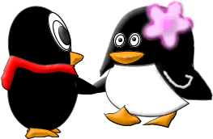
（四）怎样才算是具备团队精神？
①团结互助，精诚合作
合作
我们甚至可以说：合作精神是我们快乐的源泉，是我们积极，进步，优秀，幸福的唯一保障！
合作的重要性
人类正是因学会了合作，所以才形成分工，假使每个人都不愿意合作，也不愿意继承过去人类的成果，而只想凭一己之力在地球上谋生，那么人类的生命必然没有再延续下去的可能。最简单理解：没有合作精神和不具备合作能力的人寸步难行。个人不合作，对别人也不感兴趣，而且还不想对团队有所贡献，这样的人生活必然是一片荒芜的，也注定不能获得任何一方面的成功。因此，任何妨碍合作的现象都将对自身导致严重的不良后果。当我们明白生命间的联系，也就明了合作精神的重要性。本着合作精神去融入团队之间，在相互尊重彼此需要的前提下，就能解决个人所面临的问题，就能解决团队中出现的问题。

Slide 23

（四）怎样才算是具备团队精神？
①团结互助，精诚合作
合作
合作精神的具体体现
①待人真诚，互敬互重、礼貌谦逊。
②克服本位主义，从大局出发，做好内外部客户的服务。
③当同事需要帮助时，一定要帮忙。
④如同事的工作需要你接替，愿意付出。
合作精神的体现
【自我反思】请大家对照上述四条，来反思自己：是否具备合作精神？

Slide 24
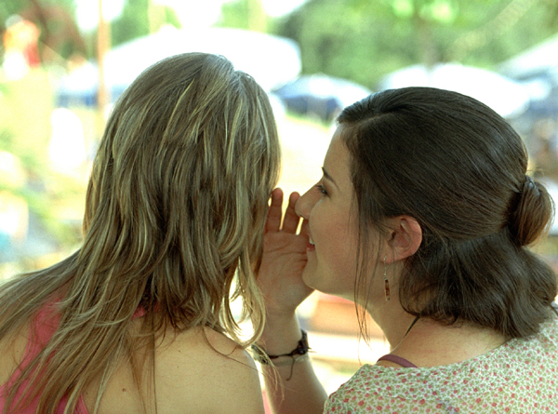
（四）怎样才算是具备团队精神？
②平等友善，乐于沟通
无论在生活中还是在工作中，沟通都十分重要。在生活中，它能帮助我们与他人交流信息，建立友谊，促进合作；在工作中，它能保障团队中的各项工作交接畅通、顺利进行。我们发现，如果事先沟通充分，大部分问题都可以避免。一个善于与别人沟通的团队成员，可以更好地让自己的设想为其他团队成员所理解与接受，得到他们的充分信任，让整个团队充满团结协作的气氛。

Slide 25
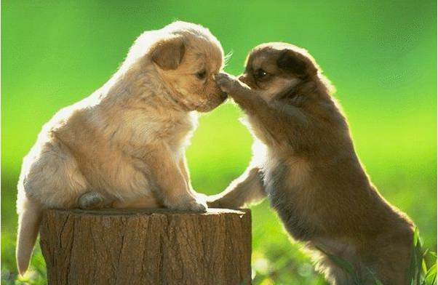
（四）怎样才算是具备团队精神？
②平等友善，乐于沟通
沟通之于生命的意义不仅在人类，即使在动物世界里，沟通之于生存的意义亦不可小觑。
在动物世界里，凡是种群都发展出独特的沟通机制，以确保分工和合作的完成，以及个体之间纽带的维持。比如，企鹅和它的伴侣在离别之前跳舞，以身体的语言进行情感的交流和义务的承诺，以便在严寒的南极共同哺育下一代。应该说，每种动物都有其独特的沟通机制，沟通已成为动物不可或缺的生存要素。

Slide 26

（四）怎样才算是具备团队精神？
②平等友善，乐于沟通
在团队里，如果沟通渠道比较畅通、信息交流比较频繁，每一位成员都能与其他的成员之间保持良好的沟通，那么在工作中团队成员之间的合作就不会存在无法克服的障碍。相反，如果沟通渠道不够畅通、信息交流不够频繁，团队成员之间不能保持良好的沟通，那么团队成员之间就很容易产生难以调和的矛盾。
‘
‘
‘
‘
良好的沟通能力是团队合作的关键，没有沟通就没有团队精神。

Slide 27

（四）怎样才算是具备团队精神？
②平等友善，乐于沟通
团队间良好沟通的具体要求：
团队成员之间肯于公开并且诚实地表达自己的想法；
团队成员之间互相主动沟通，坦诚交流，并且尽量了解和接受别人；
虚心，诚恳，积极主动地聆听别人的意见，并善于听取建设性批评；
工作中避免和同事争吵。
【自我反思】请大家对照上述四条，来反思自己：是否符合良好沟通的要求？

Slide 28
二级目录
忠诚概述
员工忠诚度是员工对企业的忠诚程度
为什么人需要忠诚
忠诚是每个人的立身之本，忠诚胜于能力
怎样做到忠诚
老板心态、尽职尽责、 业绩、稳定
忠诚度

Slide 29
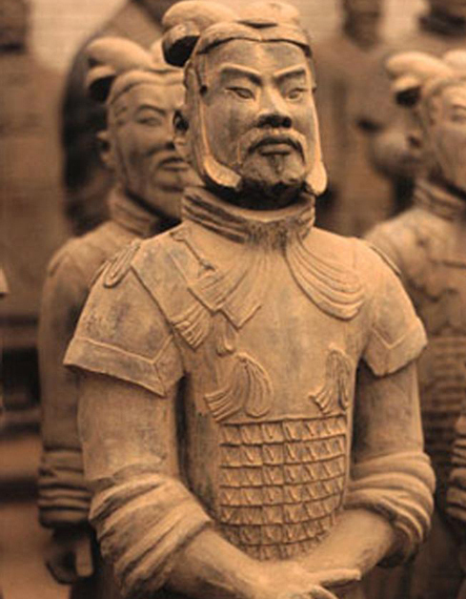
（一）忠诚概述
从字义上讲，忠：古人讲“尽心为忠”，诚：诚者，信也，就是真实不欺。忠诚就是竭尽全心全力，言行一致，表里如一地做好事情。
员工忠诚度是员工对企业的忠诚程度，是指员工对于企业所表现出来的行为指向和心理归属，即员工对所服务的企业尽心竭力的奉献程度。
现代企业中，忠诚是职业人应遵循的一种职业基本准则，是指对组织或个人甚至是信念的真实无欺、遵守承诺和契约的品德及行为。
右图：秦.兵马俑_千年的忠诚

Slide 30
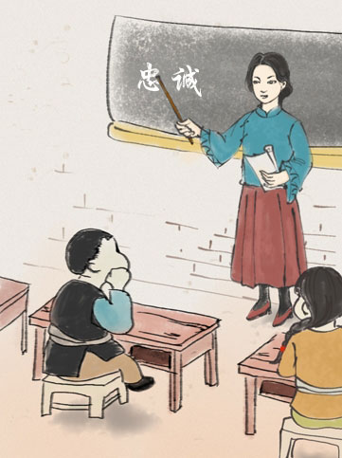
（一）忠诚概述
“忠诚”在我国有着深远的思想渊源，是中华民族的传统美德。中国是以儒家思想为主流的思想文化。儒家思想的核心价值观是“忠、孝、节、义”、“仁爱”， “仁、义、礼、智、信”，“温、良、恭、俭、让”。“忠诚”的思想在中国渊源流长，影响了一代又一代仁人志士。因此，中国历史上出现了许许多多“忠诚”的英雄人物和可歌可泣的动人事迹，至今仍彪炳青史，光耀千秋。

Slide 31
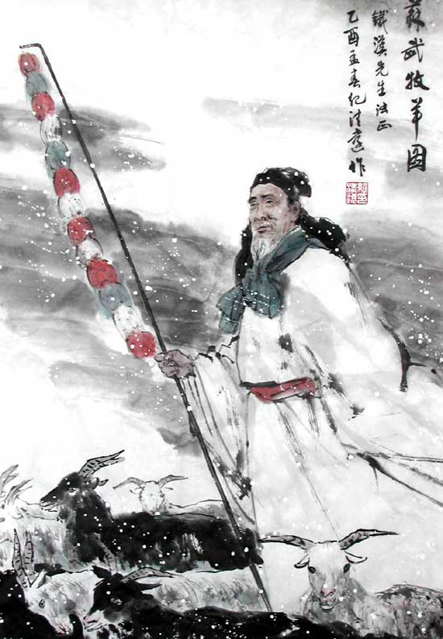
（一）忠诚概述
【苏武牧羊的故事】
苏武奉命持节出使匈奴，被匈奴人扣留，苏武誓死不降，匈奴单于为了逼迫苏武投降，开始时将他幽禁在大窖中，苏武饥渴难忍，就吃雪和旃毛维生，但绝不投降。单于又把他弄到北海，苏武更是不为所动，依旧手持汉朝符节，牧羊为生，在北海边牧羊十九年，才被释回。苏武牧羊是震撼人心的历史故事，苏武死后，汉宣帝将其列为“麒麟阁十一功臣”之一，彰显其节操。

Slide 32



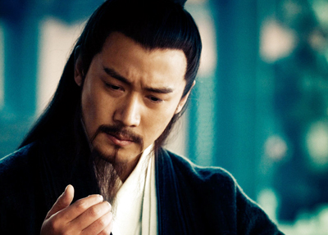
（一）忠诚概述
亲情产生忠诚：与生俱来的责任。
爱情产生忠诚：这是一种微观世界非常伟大，宏观世界极其自私的忠诚。
友情产生忠诚：患难与共或有福共享。
感恩产生忠诚（如诸葛亮） ：这是一个人最基本的道德要求。

Slide 33
（二）为什么需要忠诚？
为什么要忠诚？
④你忠诚，谁受益？
③你在忠诚于谁？
①忠诚是立身之本
②忠诚胜于能力
⑤一盎司忠诚=一磅智慧
有的人说：“当今是商品经济，是等价交换，谈不上什么“忠诚不忠诚”。忠诚何时成了落伍的字眼？忠诚，似乎如今已然成了过时的美德，无用的品质。您认为呢？
商品经济的一个基点是信用经济，也就是要讲究“信用”、“诚信”。下面，我们来具体分析：
三级目录

Slide 34
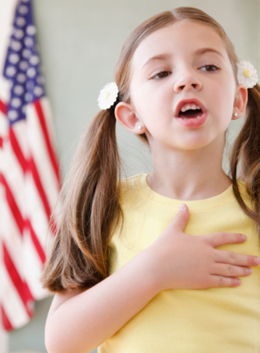
（二）为什么需要忠诚？
1．忠诚是每一个人立身之本
清朝.魏裔介说 “忠诚敦厚，人之根基也”。来到这个世界上，每个人都不可能独立存在，而总是要和各种各样的人，以及各种各样的组织和团队产生关系。你必须同与你产生关系的人、组织、团队建立一对一的“亲密朋友”系统，绝对忠诚于对方，否则，对方不信任你，你就会被对方抛弃。

Slide 35
（二）为什么需要忠诚？
1．忠诚是每一个人立身之本
人际关系建立的刚开始时，你是一个人，然后你认识第一个朋友，然后又认识更多朋友。如果你不忠诚，你又成了一个人。可以说：
如果我们对家人不忠诚，就要被家人抛弃。
如果我们对朋友不忠诚，就要被朋友抛弃。
如果我们对同事不忠诚，就要被同事抛弃。
如果我们对上司不忠诚，就要被上司抛弃。
如果我们对老板不忠诚，就要被老板抛弃。
如果我们对公司不忠诚，就要被公司抛弃。
忠诚是相互的，你忠诚于他人，才能得到他人的忠诚。忠诚是360º 的，你付出的越多，得到的也越多。
一个丧失忠诚的人，不仅丧失了机会，丧失了做人的尊严，更丧失了立足之本。即使是哪些从你身上得到好处的人也会鄙视你，远离你。

Slide 36

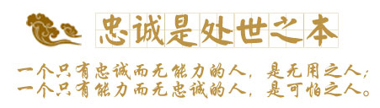
（二）为什么需要忠诚？
2．忠诚胜于能力
“忠诚”是职场必备的美德。虽然，考察一个人是否是好员工，有许许多多的素质要求——能力、勤奋、主动、正直、负责……但有一点是肯定的，老板更愿意信任那些足够敬业的人，即使他的能力稍微差一些，而不会重用一个三心二意、没有责任心的人，哪怕他技能一流。
单纯强调能力而忽视忠诚是危险的。比如，战场上的叛徒背叛他的部队，是因为忠诚不足。公司职员出卖公司机密，也是因为忠诚不足。

Slide 37

（二）为什么需要忠诚？
2．忠诚胜于能力
这个世界上并不缺乏有能力的人，但是那种既有能力又有忠诚的人才是每个老板梦寐以求的理想人才。人们宁愿相信一个虽然能力差一些却足够忠诚敬业的人，也不愿意重用一个朝三暮四，视忠诚为无物的人，哪怕他能力非凡。
你有多大能力并不是最重要的，最重要的是别人是否看重你的能力。有观点说，忠诚不仅是一种品德，更是一种能力。忠诚作为一种能力，他是其他所有能力的统帅和核心，因为如果一个人缺乏忠诚，他的其他能力就失去了用武之地——没有任何一个组织愿意使用一个缺乏忠诚的人。
当然，忠诚胜于能力，并不是对能力的否定。一个只有忠诚而无能力的人，是无用之人。

Slide 38
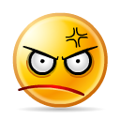
（二）为什么需要忠诚？
2．忠诚胜于能力
我们通过右图来具体分析各种员工的分类：
忠诚
忠诚度高，能力也强—— “人财。”
忠诚度高，能力不高——“人材”。
能力强，忠诚度不高——“人才”。
能力不高，忠诚度也不高——“人在”。
有一定能力，无丝毫忠诚——“人债。”
既无能力又无忠诚的人——“人灾”。
人材
人财
人在
人才
能力
人灾
人债
“人灾”（既无能力又无忠诚的人），甚至称为“人渣”（很难听啊）。

Slide 39


（二）为什么需要忠诚？
3．你在忠诚于谁？
请大家思考这个问题： 你在忠诚于谁？
中国传统中的“忠诚”是对君王的忠诚，现代意义上的“忠诚”是对自己的忠诚。忠诚于自己，就是忠诚于自己的个人品牌，就是对自己的人生负责。而对企业的忠诚度是个人品牌形成最重要的组成部分。

Slide 40
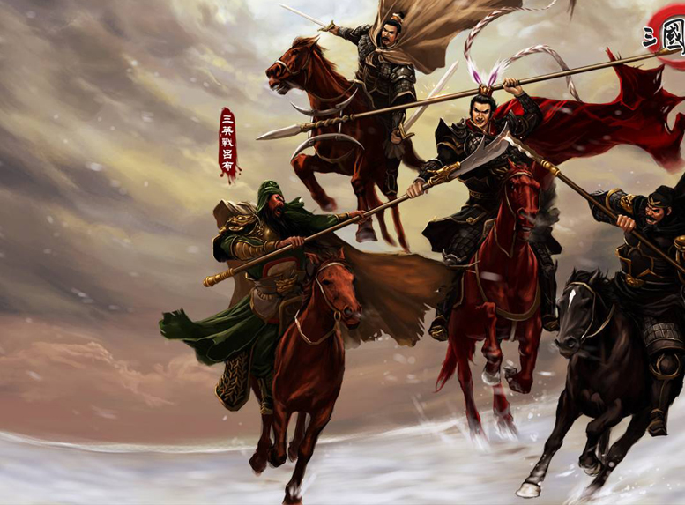
（二）为什么需要忠诚？
3．你在忠诚于谁？
三国时吕布可谓是一员虎将，战功赫赫，众人皆知其能力卓著，最初被荆州刺史丁原任用为主簿。董卓入京之后，吕布受个人利益引诱，将丁原杀死，投靠董卓，被董卓任命为骑都尉，随侍在董卓左右。后因董卓经常因不满吕布一些琐碎的小事扬言杀他，吕布便与司徒王允又设计将董卓杀死，投奔袁绍。
但是吕布在袁绍旗下时经常自恃清高，将袁绍激怒。他逃脱袁绍后入主兖州。不久之后曹操兴兵讨伐，吕布战败，投奔刘备，屯兵小沛。不久再次叛乱，将刘备驱逐出小沛。后因惧怕袁术对刘备施以援手，但是不久之后第二次背叛刘备，并与袁术联合攻击刘备。刘备战败后，与曹操联手抗击袁绍和袁术，双方争斗三个月，因袁术和吕布内部部将倒戈以曹操和刘备胜利为结局。吕布被擒之后，曹操想要招降他，但又忌惮其老病重犯，最终将吕布斩杀。

Slide 41
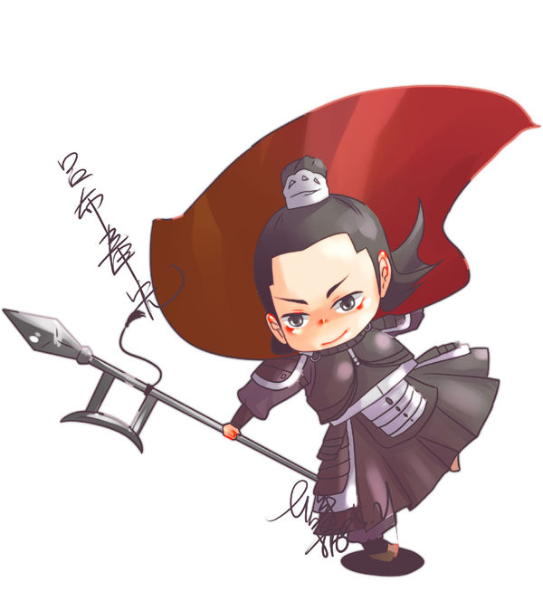
（二）为什么需要忠诚？
3．你在忠诚于谁？
吕布在三国时期是武功高超的战将，在那个以占据人才赢得胜利的年代，一向以重视人才而闻名的曹操却不敢将其招降，反而将其斩杀，这不得不引起众人对忠诚度重要性的思考。
吕布将用自己主帅的首级换取自己的前途视作里理所当然，忠诚度近乎为零，这因为是曹操不敢用他最重要的原因。正如现代企业之中，一个高级技术人员缺乏对企业必要的忠诚度，用企业的资源去研究技术，但是最终将这些技术卖给对手公司为自己谋利，这样的技术人员技术越高明，风评就越差，再次就职的难度也越大。
一个个人品牌中缺乏忠诚度的员工，没有一个企业愿意冒着巨大的风险来雇佣他。

Slide 42

（二）为什么需要忠诚？
3．你在忠诚于谁？
或许很多人为怎样才能够形成良好的个人品牌而困惑，首先也就是最重要的一点就是保证对企业的高度忠诚，很多企业将这个条件甚至列于个人能力之上。他们一致认为，一个忠诚度不够但是能力卓越的员工远远比一个忠诚度不够但能力也低的员工的危害大很多，在忠诚和专业能力逐鹿之时，忠诚已经成为了各大企业的首选。
因此，忠诚于公司、忠诚于老板，实际上就是忠诚于自己。

Slide 43

（二）为什么需要忠诚？
4．你忠诚，谁受益？
你自己才是忠诚的最大受益人，忠诚不是一种纯粹的付出，忠诚会有忠诚的回报。而且，忠诚的人比不忠诚的人获得更多。虽然你通过工作创造的价值中大部分并不属于你个人，但是你通过忠诚造就的忠诚品质，却完完全全属于你，你会因此在人才市场上更具有竞争力，你的名字会因此更具有含金量。
忠诚是一种美德，也是每一位员工值得具备的品质，因为忠诚能给你带来你暂时看不到的“无形的回报”——信任。作为一名员工，要赢得老板的关注，除了要有过硬的专业技能外，还需要有赢得老板信任的人格魅力，而忠诚无非是最好的选择。
只要你真正表现出对公司足够的真诚，你就能得到老板的关注，他也会乐意在你身上投资，给你培训的机会，提高你的技能，因为他认为你值得他信赖；无论你从事什么样的工作，都会有成功的机会。

Slide 44

（二）为什么需要忠诚？
4．你忠诚，谁受益？
俗话说：成绩靠才能，升职要靠忠诚。任何老板都不会轻易地让一个人担任重要职位。如果你要想得到重用，就得一点一滴地展现你的好品质。多做一点，便多一份展示的机会，别以为多做一点是吃亏。即使你最终没有得到老板重用，你也从经常多做一点中学到了更多的东西，扩宽了职业发展的通道。
即使100个人当中，99个比你强也不怕，因为他们都在向左看，你而向右看——忠诚于公司。出于对你的信任，一旦有发展的机会，老板一定会第一个想到你，给你锻炼的机会。更重要的是，你的忠诚会为你树立个人品牌，这将是永远都不会贬值的。

Slide 45
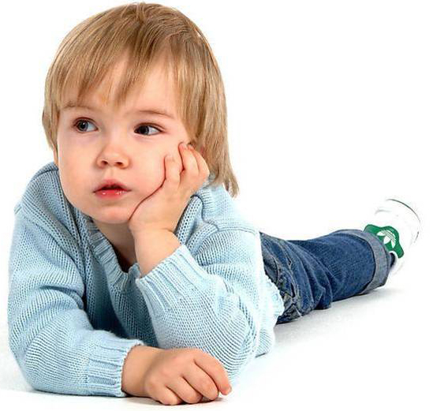

（二）为什么需要忠诚？
4．你忠诚，谁受益？
我们默默来反思：
你觉得你是否赢得了老板（上司）的信任了呢？
老板（上司）的信任为你带来了哪些回报？
在你看来，如何才能赢得老板（上司）的信任？
观点
永远不要背叛公司和他人。如果你想去赚非分的钱，那么，你连赚本分钱的机会也将失去！

Slide 46
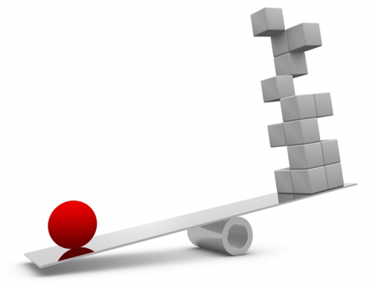
（二）为什么需要忠诚？
5．一盎司忠诚=一磅智慧
哈伯德说过：“如果能捏起来，一盎司忠诚等于一磅智慧。”意思就是说，如果你对你的老板和公司是足够的忠诚，那么，你的一分忠诚相当于你工作中所表现出来的16分智慧！
可见，忠诚对于一名员工是多么重要。忠诚比智慧更加珍贵。

Slide 47

（三）怎样做到忠诚？
拥有老板心态
1
尽职尽责工作
2
用业绩来证明
3
不频繁跳槽
4
三级目录

Slide 48
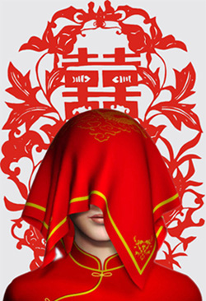
（三）怎样做到忠诚？
1．拥有老板的心态
洞房花烛夜，当新郎兴奋地揭开新娘的盖头，羞答答的新娘正低头看着地上，忽然间掩口而笑，并以手指地：“看，看，看，老鼠在吃你家的大米，(*^__^*) 嘻嘻……”。第二天早上，新郎还在酣睡，新娘起床来，一声怒喝：“该死的老鼠！敢来偷吃老娘的大米！”“嗖！”的一声一只鞋子飞了过去。新郎不禁莞尔。很显然，新娘子快速完成心态的转变，拥有了当家者的心态，也就是老板的心态。
老板心态，就是当家者的心态！

Slide 49
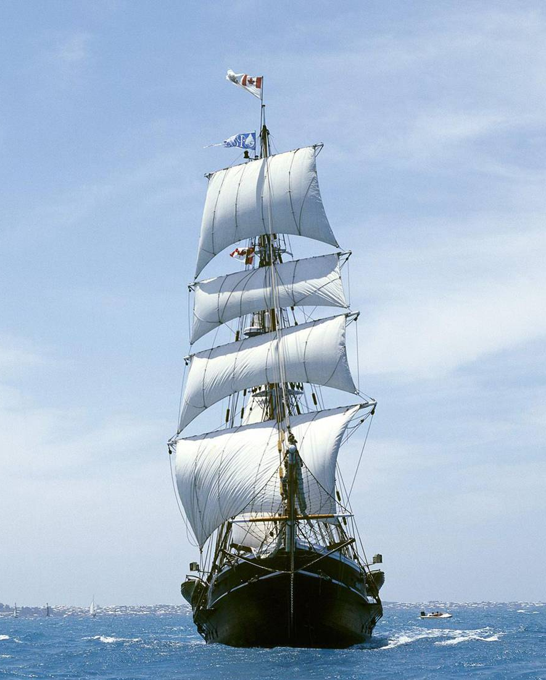
（三）怎样做到忠诚？
1．拥有老板的心态
企业是一条航行于惊涛骇浪中的船，老板是船长，员工是水手。一旦上了这条船，员工的命运就和老板的命运拴在一起了。老板和员工有着共同的前进方向，有着共同的目的地，双方绝对不是对立的。老板承受着保障公司生存以及全体员工发展的压力。与老板同舟共济，包括尽职尽责地完成本职工作，最大可能地分担老板的压力，和老板一道，让企业这条船驶向成功的港湾。

Slide 50
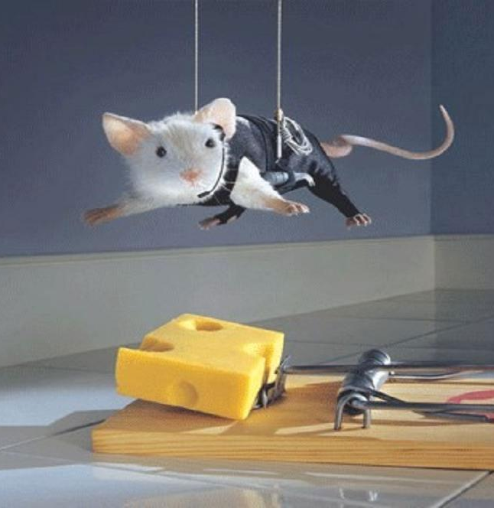
（三）怎样做到忠诚？
2．尽职尽责，自动自发工作
在竞争的时代，谋求个人利益、自我实现是天经地义的。但是，遗憾的是很多人没有意识到个性解放、自我实现与忠诚和敬业并不对立，它们是相辅相成、缺一不可的。许多年轻人以玩世不恭的姿态对待工作，他们频繁跳槽，觉得自己工作是在出卖劳动力；他们蔑视敬业精神，嘲讽忠诚，将其视为老板盘剥、愚弄下属的手段。他们认为自己之所以工作，不过是迫于生计的需要。而实际上，你糟蹋工作，工作也就会糟蹋你。理论上说，工作只是一种契约，倘若只将工作看成付出劳动获得报酬，那么人与工具无异。
爱上自己的工作，认真对待工作，才能获取比物质大的多的收益。

Slide 51

（三）怎样做到忠诚？
3．忠诚，要用业绩来证明
忠诚不同于一味的阿谀奉承，不用嘴巴说出来的，它不仅要经受考验，而且还表现在你的行动和行为上。当然，忠诚胜于能力，并不是对能力的否定。一个只有忠诚而无能力的人，是无用之人。忠诚，是要用业绩来证明的，而不是口头上的效忠。比如一个天天跪在你面前表示忠诚于你，却不肯为你做一点事，你稀罕这种“忠诚”吗？你愿意因为他“忠诚”而把他养起来吗？

Slide 52
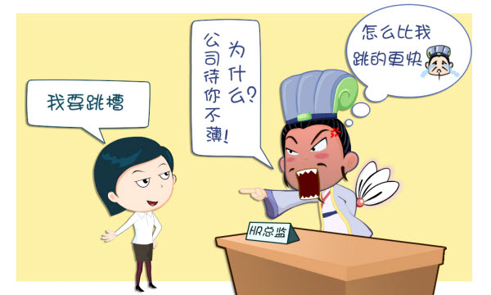
（三）怎样做到忠诚？
4．不要频繁地跳槽
忠诚是神圣的，并不是一种可以随便付出的情感。如果你不打算忠诚于一个企业，就不要随便选择它，如果你忠诚于一个企业，就不能轻易离开它。
忠诚的前提，是忠诚的对象值得忠诚，忠诚并不否认跳槽，但频繁跳槽就应该否定了。老板骨子里都不喜欢频繁跳槽的人，不管你是出于什么原因跳槽，老板都会认为你缺乏忠诚意识。

Slide 53





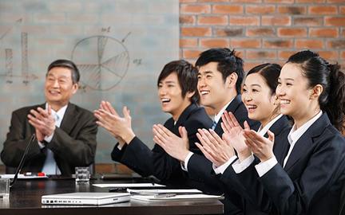
课件制作
课件制作：布衣公子/@teliss
谢谢观看
user.qzone.qq.com/11020228
11020228@qq.com
www.weibo.com/teliss

Slide 54



片尾广告
我的黄金十年
一位平凡80后的职场与情感历程
我将毕业后的第一个十年称之为“黄金十年”，第二个十年称之为“白金十年”，第三个十年称之为“钻石十年”，以此来形容人生当中最青春蓬勃、年富力强和激情满怀的宝贵三十年。
“我的黄金十年”写的就是毕业后，第一个十年所发生的职场与情感的那些事儿……
http://www.tianya.cn/publicforum/content/no20/1/317960.shtml
自传体小说，请您多多捧场：）

Slide 55


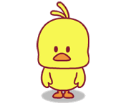
声明
可以在下列情况使用
不限次数的用于个人/公司、企业
修改并编辑其中素材内容
拷贝并使用其中内容
不可以在以下情况使用
用于任何形式的在线付费下载
收集整理我们免费资源后，刻录光碟销售
把我们的创作做为您个人作品
随时欢迎您访问 @Teliss 的博客：http://teliss.blog.163.com
更多下载，请访问偶的新浪资料：http://iask.sina.com.cn/u/1093804793/ish

